Slide 1
第六章 陣列的使用
樓義翔

Slide 2
認識陣列
程式中的資料通常是以變數來儲存，如果有大量的同類型資料需要儲存時，必須宣告龐大數量的變數，不但耗費程式碼，執行效率也不佳。
陣列儲存資料的方式
陣列與變數相同，是提供儲存資料的記憶體空間。陣列可說是一群性質相同變數的集合，屬於一種循序性的資料結構，陣列中的所有資料在記憶體中佔有連續的記憶體空間。

Slide 3
認識陣列
陣列資料的識別方式
在預設的狀態下是使用 索引鍵 值。索引鍵允許使用整數或是字串，如果未指定索引鍵值，程式會自動由 0 開始計算，也就是在陣列中放置的第一個元素的索引鍵為 0，第二個元素的索引鍵為 1，以此類推，第 n 個元素的索引鍵即為 n-1。
PHP 陣列的特色
在 PHP 中陣列並不需要事先宣告資料的數量大小，而每個陣列元素的值並不一定要相同，只要使用索引鍵即可自由存取指定陣列元素中的值。

Slide 4
一維陣列
PHP 陣列的索引鍵可以是整數或是字串，預設是以 0 啟始的整數來建立。
一維陣列的宣告語法為：
陣列名稱[索引鍵] = 元素值;
指定某索引鍵後自動遞增
可以一一指定索引鍵

Slide 5
一維陣列
<?php
$weekArray[] = 'Sunday';
$weekArray[] = 'Monday';
$weekArray[] = 'Tuesday';
$weekArray[] = 'Wednesday';
$weekArray[] = 'Thursday';
$weekArray[] = 'Friday';
$weekArray[] = 'Saturday';
for($i=0;$i<=6;$i++){
echo $weekArray[$i] . "<br />";
}
?>

Slide 6
字串索引鍵
<?php
$myArray['myName'] = 'David';
$myArray['myHeight'] = 181;
$myArray['myWeight'] = 78;
echo "大家好，我的名字叫".$myArray['myName']."。我的身高".$myArray['myHeight']."公分，體重".$myArray['myWeight']."公斤。";
?>
若是使用雙引號~則陣列變數需要在頭尾加上{ }

Slide 7
array() 函式
array() 函式建立一維陣列的語法為：
陣列名稱 = array(索引鍵1=>元素值1, 索引鍵2=>元素值2,…索引鍵n=>元素值n)
沒有指定索引鍵時，由0自動遞增
指定某索引鍵後，不指定則自動遞增
可使用字串當索引鍵
索引鍵不可重覆使用

Slide 8
array() 函式
<?php
$weekArray = array('Sunday', 'Monday', 'Tuesday', 'Wednesday', 'Thursday', 'Friday', 'Saturday');
for($i=0;$i<=6;$i++){
echo $weekArray[$i] . "<br />";
}
?>

Slide 9
字串陣列
<?php
$myArray = array('myName'=>'David', 'myHeight'=>181, 'myWeight'=>78);
echo "大家好，我的名字叫".$myArray['myName']."。我的身高".$myArray['myHeight']."公分，體重".$myArray['myWeight']."公斤。";
?>

Slide 10
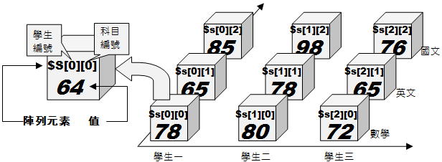
二維陣列

Slide 11
二維陣列
<?php
$name[0][0] = "數學";
$name[0][1] = "80分";
$name[1][0] = "英語";
$name[1][1] = "90";
echo $name[0][0];
echo $name[0][1];
echo $name[1][0];
echo $name[1][1];
?>

Slide 12
Array()二維陣列
$s = array(array(78,65,85), array(80,78,98), array(72,65,76));
echo $s[1][2];
指定索引
$s = array(0=>array(0=>78, 1=>65, 2=>85), 1=>array(0=>80, 1=>78, 2=>98), 2=>array(0=>72, 1=>65, 2=>76));

Slide 13
Array()函式嵌套
$score1 = array(78,65,85);
$score2 = array(80,78,98);
$score3 = array(72,65,76);
$s = array($score1,$score2,$score3);
也可改用直接指定索引鍵方式嵌套

Slide 14
<?php
$student[0]['學號']=101;$student[0]['姓名']='李雲毓'; $student[0]['性別']='女'; $student[0]['生日']='2000/3/14'; $student[0]['電話']='(02)2704-2762';
$student[1]['學號']=102;$student[1]['姓名']='黃冠妮'; $student[1]['性別']='女'; $student[1]['生日']='2000/6/6'; $student[1]['電話']='(02)2093-8123';
$student[2]['學號']=103;$student[2]['姓名']='韋國書'; $student[2]['性別']='男'; $student[2]['生日']='2000/7/15'; $student[2]['電話']='(02)2502-1314';
$student[3]['學號']=104;$student[3]['姓名']='劉子芸'; $student[3]['性別']='女'; $student[3]['生日']='2000/8/7'; $student[3]['電話']='(04)2530-7996';
$student[4]['學號']=105;$student[4]['姓名']='李政昀'; $student[4]['性別']='男'; $student[4]['生日']='2000/12/24'; $student[4]['電話']='(02)2740-8965';
echo "學號：".$student[2]['學號']."<br />";
echo "姓名：".$student[2]['姓名']."<br />";
echo "性別：".$student[2]['性別']."<br />";
echo "生日：".$student[2]['生日']."<br />";
echo "電話：".$student[2]['電話'];
?>
直接指定索引鍵

Slide 15
<?php
$student = array(array('學號'=>101, '姓名'=>'李雲毓', '性別'=>'女', '生日'=>'2000/3/14', '電話'=>'(02)2704-2762'),
array('學號'=>102, '姓名'=>'黃冠妮', '性別'=>'女', '生日'=>'2000/6/6', '電話'=>'(02)2093-8123'),
array('學號'=>103, '姓名'=>'韋國書', '性別'=>'男', '生日'=>'2000/7/15', '電話'=>'(02)2502-1314'),
array('學號'=>104, '姓名'=>'劉子芸', '性別'=>'女', '生日'=>'2000/8/7', '電話'=>'(04)2530-7996'),
array('學號'=>105, '姓名'=>'李政昀', '性別'=>'男', '生日'=>'2000/12/24', '電話'=>'(02)2740-8965'));
echo "學號：".$student[3]['學號']."<br />";
echo "姓名：".$student[3]['姓名']."<br />";
echo "性別：".$student[3]['性別']."<br />";
echo "生日：".$student[3]['生日']."<br />";
echo "電話：".$student[3]['電話'];
?>
二維array()

Slide 16
<?php
$a = array('學號'=>101, '姓名'=>'李雲毓', '性別'=>'女', '生日'=>'2000/3/14', '電話'=>'(02)2704-2762');
$b = array('學號'=>102, '姓名'=>'黃冠妮', '性別'=>'女', '生日'=>'2000/6/6', '電話'=>'(02)2093-8123');
$c = array('學號'=>103, '姓名'=>'韋國書', '性別'=>'男', '生日'=>'2000/7/15', '電話'=>'(02)2502-1314');
$d = array('學號'=>104, '姓名'=>'劉子芸', '性別'=>'女', '生日'=>'2000/8/7', '電話'=>'(04)2530-7996');
$e = array('學號'=>105, '姓名'=>'李政昀', '性別'=>'男', '生日'=>'2000/12/24', '電話'=>'(02)2740-8965');
$student = array($a, $b, $c, $d, $e);
echo "學號：".$student[4]['學號']."<br />";
echo "姓名：".$student[4]['姓名']."<br />";
echo "性別：".$student[4]['性別']."<br />";
echo "生日：".$student[4]['生日']."<br />";
echo "電話：".$student[4]['電話'];
?>
Array()嵌套方式

Slide 17
多維陣列
其實無論建立幾維的陣列，採取的方式都與建立二維陣列相似，都可以由一維組成二維，再架構到多維的陣列。例如一個年級有10班，想要用陣列定義 6 年 2 班座號 23 的學生資料，即可寫成一個三維陣列：$student[6][2][23]。
如果想要再加一維陣列來表示他的國文成績 (Chinese)，即可改變原來的資料為四維陣列：$student[6][2][23][‘Chinese’]，其他多維陣列的方式可以此類推。

Slide 18
foreach 迴圈的使用
在程式中若需要對於陣列中每一個元素進行處理時，可以使用 foreach 迴圈取出元素的內容。foreach 迴圈是專門設計給陣列使用的迴圈，每重複一次即可將陣列移到下一個元素中。
語法格式：不使用陣列索引鍵
若程式中並不需要使用到陣列的索引鍵，其使用的格式如下：
foreach (陣列名稱 as 自訂變數名稱) ｛
執行的程式內容;
｝

Slide 19
foreach 迴圈
<?php
$season = array('春', '夏', '秋', '冬');
echo "每年的四季分別為：";
foreach ($season as $value){ echo $value;
}
?>
//$anum = count($season);
// for ($i=0;$i<$anum;$i++){
// echo $season[$i];}

Slide 20
使用陣列索引鍵
foreach (陣列名稱 as 索引鍵變數 => 變數值) ｛
執行的程式內容;
｝
<?php
$weekArray = array('星期日'=>'Sunday', '星期一'=>'Monday', '星期二'=>'Tuesday', '星期三'=>'Wednesday', '星期四'=>'Thursday', '星期五'=>'Friday', '星期六'=>'Saturday');
foreach($weekArray as $cweek => $eweek){
echo $cweek . "的英文是" . $eweek ."<br />";
}
?>

Slide 21
顯示陣列內容函式
print_r()函式，單一陣列變數的內容
var_dump()函式，多個陣列變數型態，大小，內容。
<?php
$testArray = array("甲","乙","丙");
echo "print_r() 的結果：";
print_r($testArray);
echo "<br />var_dump() 的結果：";
var_dump($testArray);
?>
print_r() 的結果：Array ( [0] => 甲 [1] => 乙 [2] => 丙 )
var_dump() 的結果：array(3) { [0]=> string(3) "甲" [1]=> string(3) "乙" [2]=> string(3) "丙" }

Slide 22
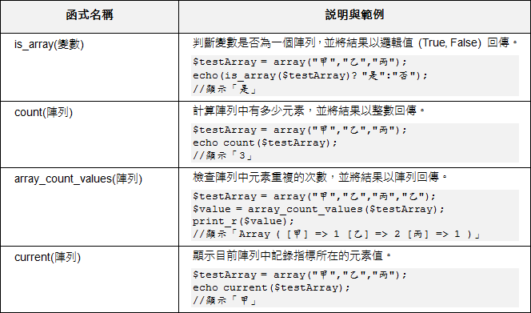
一般陣列函式

Slide 23
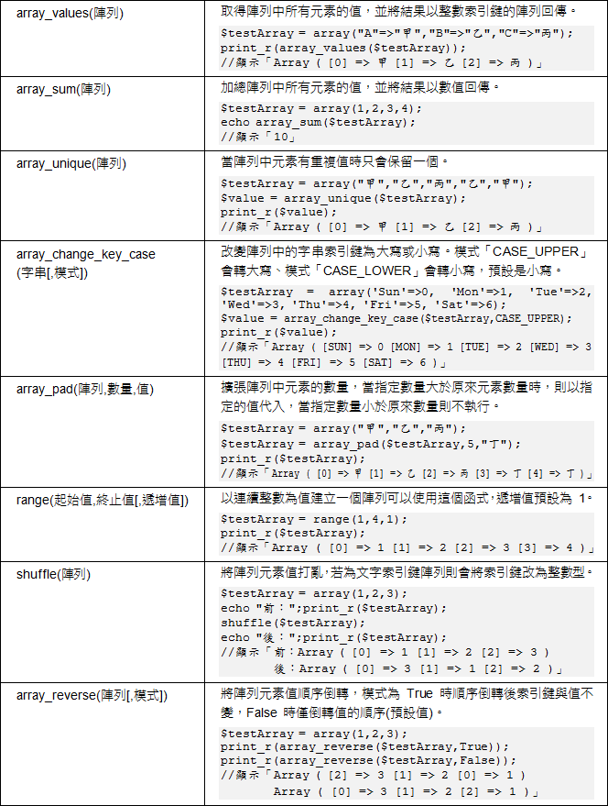

Slide 24
陣列的合併與分割
array_merge() 函式合併陣列
array_merge() 可以用來合併一個或多個陣列，數字索引會將後面的陣列接上前面的，但當字串索引時，後面的重覆會蓋過前面的。語法如下：
array_merge(陣列1,陣列2,…陣列n)
array_merge_recursive函式合併陣列
與 array_merge() 函式類似可以用來合併陣列，不同的是文字索引鍵陣列時遇到重複索引鍵時，不會覆蓋先前的值，而是以多維陣列的方式來儲存。函式格式為：
array_merge_recursive(陣列1,陣列2,…陣列n)

Slide 25
陣列的合併與分割
array_chunk() 分割陣列為多維陣列
將陣列依指定數量切割為多維陣列，格式如下：
array_chunk(陣列,數量[,模式]) //模式true 保留索引 false 重建索引
array_combine() 函式將二個陣列合併成結合式陣列
使用字串設定索引鍵的陣列稱為結合式陣列，若陣列1的值為索引鍵，陣列2為值，可利用這個函式將二個陣列合併成一個新陣列。其格式如下：
array_combine(陣列1,陣列2)
compact() 函式將多個變數整合成陣列
將原有的變數整合成以變數名稱為索引鍵，變數值為值的陣列，格式如下：
compact(變數名1,變數名2,…變數名n)

Slide 26
指派陣列元素成為變數
list() 函式的使用
您可以使用 list() 函式將陣列中的元素快速的指派給變數，其語法如下：
list($變數1, $變數2, … 變數n) = 陣列
變數數量可少於陣列，不能大於陣列元素量，不設定可用逗號,跳過
$testarray = array(“甲”,”乙”,”丙”);
List($a,,$c) = $testarray
//變數$a為甲,$c為丙

Slide 27
指派陣列元素成為變數
each() 函式的搭配
當遇到字串設定索引鍵的結合式陣列時，list() 函式只能設定二個變數來取得索引鍵及值，並搭配 each() 函式來取得所有陣列的內容。
$testarray = array(“a”=“甲”,”b”=”乙”,”c”=”丙”);
while(list($a,$b) = each($testarray)){
echo “$a的值為$b”; }

Slide 28
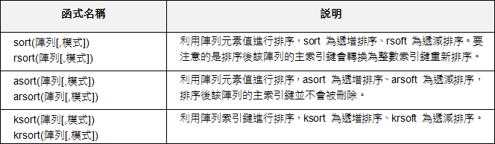
陣列的排序
SORT_REGULAR 標準排序(預設)
SORT_NUMERIC 數字排序
SORT_STRING 字串排序

Slide 29
以陣列元素排序
<?php
$fruits = array("d" => "lemon", "a" => "orange", "b" => "banana", "c" => "apple");
sort($fruits); //遞增重建索引
foreach ($fruits as $key => $val) {
echo "$key = $val <br />";
}
echo "<hr />";
$fruits = array("d" => "lemon", "a" => "orange", "b" => "banana", "c" => "apple");
asort($fruits); //遞增保留索引
foreach ($fruits as $key => $val) {
echo "$key = $val <br />";
}
?>

Slide 30
以陣列索引排序
<?php
$fruits = array("d" => "lemon", "a" => "orange", "b" => "banana", "c" => "apple");
ksort($fruits);遞增
foreach ($fruits as $key => $val) {
echo "$key = $val <br />";
}
?>

Slide 31
自然順序排序函式
一般字串在進行排序時，會一個一個以字元進行比對。Natsort()與Natcasesort()， Natcasesort區分大小寫。
<?php
$testArray=array("img1","img2","img11");
sort($testArray);
print_r($testArray);
echo "<br />";
natsort($testArray);
print_r($testArray);
?>
例如 img1、img2、img11 在一般排序時，其順序就會為 img1、img11、img2。但若更貼進人類排序的想法，會將相同的字串先去除再以剩下的數字進行排列，結果為 img1、img2、img11，這就是自然順序排序。

Slide 32
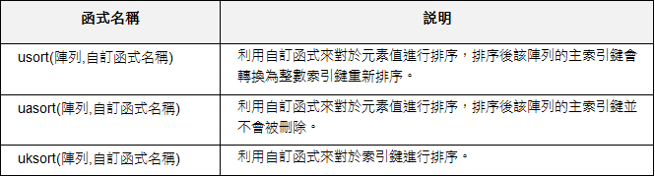
自訂排序函式
有許多字串的排序方式，並不能利用字元的順序或是筆劃等特性來進行排序，例如我們常說的四季為：春、夏、秋、冬，這樣的順序就無法使用內建的排序函式。此時可以搭配自訂的排序函式來進行比對，再對陣列進行排序。以下是相關的函式：

Slide 33
自訂排序函式
<?php
function cmp($a, $b)
{
if ($a == $b) {
return 0;
}
return ($a < $b) ? -1 : 1;
}
$aNum = array(3, 2, 5, 6, 1);
usort($aNum, "cmp");
foreach ($aNum as $key => $value) {
echo "$key: $value <br />";
}
?>

Slide 34
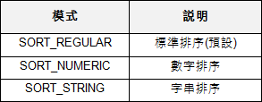

多陣列排序
array_multisort() 函式可以對有相關的多個陣列或多維陣列一起進行排序，格式如下：
array_multisort(陣列1[,排序方式][,模式][陣列2[,排序方式][,模式]]..)

Slide 35
多陣列排序
<?php
$a = array(20,25,18,34,20,45);
$b = array('礦泉水','泡麵','洋芋片','餅乾','八寶粥','罐頭');
array_multisort($a,SORT_DESC,$b,SORT_ASC);
for($i=0;$i<count($a);$i++){
echo $b[$i].' 售價 $'.$a[$i].'<br />';
}
?>

Slide 36
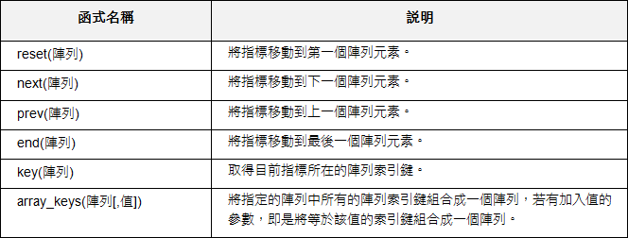
陣列的指標
如何知道目前顯示的是陣列中哪一筆資料，又如何往前或往後顯示下一筆資料，或是如何回到第一筆或是到最後一筆資料呢？

Slide 37
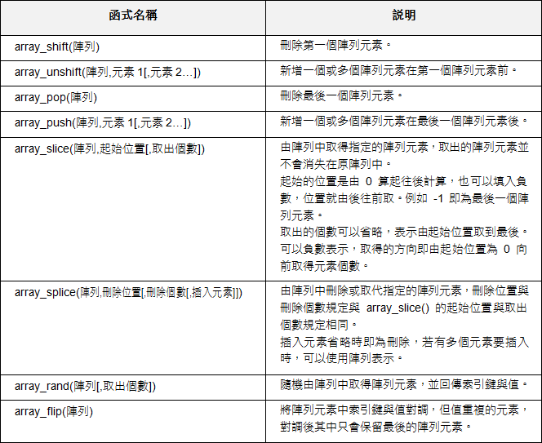
陣列的操作
已經定義完畢的陣列，該如何再新增陣列元素、刪除其中的陣列元素、取出陣列元素或是更新陣列元素，都可以利用以下的函式來操作：

Slide 38
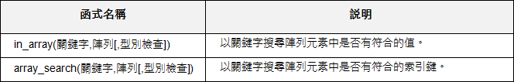
陣列的搜尋
我們可以使用關鍵字在陣列中找尋相符的索引鍵或是值，搜尋時英文大小寫視為不同，找到符合的陣列元素時以布林值 (True / False) 回傳。
型別預設False，若設定為true時，型別要相同

Slide 39
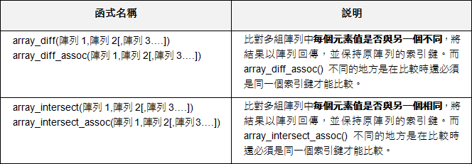
陣列的比對
我們可以使用下列函式比對多個陣列後回傳之間不同的陣列元素，或是相同的陣列元素。

Slide 40
陣列的比對
<?php
$a = array(1,2,3,4,5);
$b = array(4,2,5,6,7);
$c = array_diff($a,$b); //
print_r($c);
([0]=>1,[2]=>3)
$c = array_diff_assoc($a,$b); //同一個索引
print_r($c);
?>([0]=>1,[2]=>3,[3]=>4,[4]=>5)

Slide 41
陣列的篩選
您可以使用自訂函式做為篩選的條件，將原陣列的資料篩選後存入另一個陣列中，格式如下：
array_filter(陣列，自訂函式名稱)
課本函式中除以2等於0才成立

Slide 42
作業3
由表單任意輸入兩正整數，並由這兩個數字間隨機產生20個不重覆的正整數，並判斷每一個數字是否為質數，顯示出來(使用陣列、函式與引入檔，降低程式複雜度)。
1.若是兩個數字間不足20個，或是有一個數字為0或負數，請顯式錯誤重新輸入。
2.全部檔案數為三個，表單輸入頁，結果輸出頁，函式頁。

Slide 43
